Slide 1
DARTLENS
DARTLens
"판단의 대행이 아닌, 판단의 도구"
그래프RAG 기반 한국 기업 정보 해석 AI 도구
김구현 | 심태훈 | 구본훈 | 2026

Slide 2
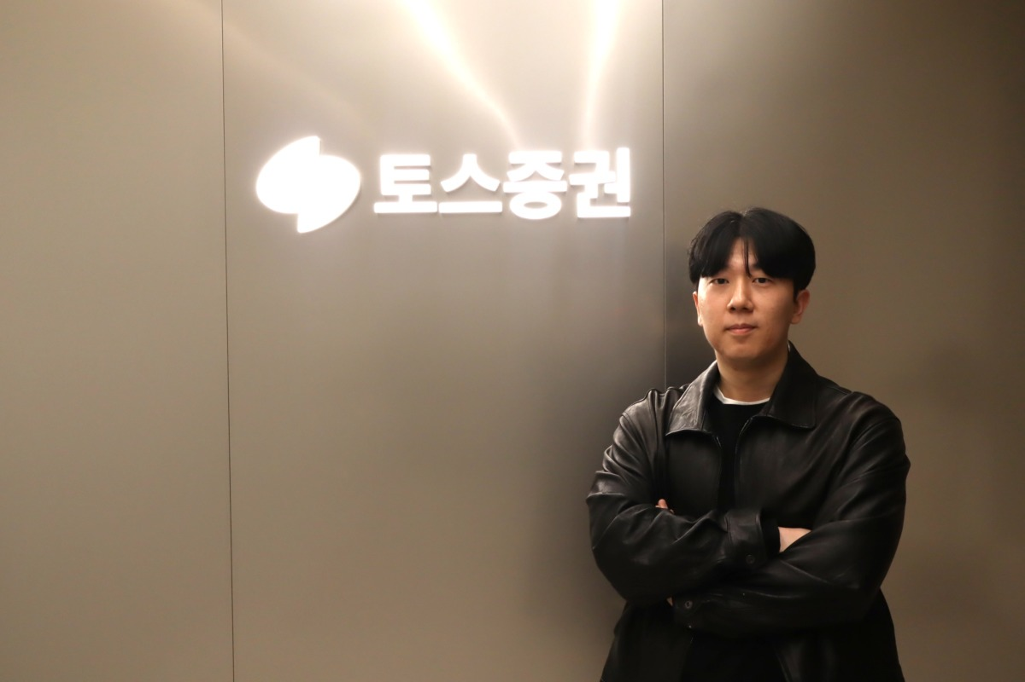
REFERENCE CASE
토스증권 AI 인터뷰 — 우리가 차용할 것은?
"판단의 대행이 아닌, 판단의 도구"
리즈닝 ≠ 단순 요약
근거 정보 수집 → 논리적 일치 검증 → 설명력 판단. 정보 통합이 아닌 '왜'에 답한다.
온톨로지(지식그래프)
이슈 → 산업 → 기업의 영향관계를 자동 연결. 예: '리튬 가격 급락 → 양극재 원가'.
조중현 토스증권 머신러닝 엔지니어 (MLE)
사진=토스증권 / 출처: 뉴스핌 2026.04.22
Human-in-the-loop
운영 인력 검수 결과를 모델에 피드백. 운영할수록 정확도가 정교해지는 선순환.
BUT 토스는 자사 증권 사용자에 한정 — DARTLens는 종목 단위 심층 분석 + 출처 추적이 가능한 도구
Source: 뉴스핌 — '[인터뷰] 조중현 토스증권 MLE "AI가 뉴스 해석까지 조력자 도구로 나선다"' (2026.04.22)

Slide 3



WHO IT'S FOR
누구를 위한 도구인가
기업 리서치에 시간을 쓰지만, 결론은 스스로 내고 싶은 사람.
결론을 대신 내려주지 않는다 — 결론을 내릴 수 있게 만든다.
1차 타깃
1차 /확장
2차 / 확장
취업준비생 · 주니어 리서치
개인투자자
VC · 핀테크 리서치 팀
면접·리포트를 위해 기업을 빠르고 깊게 분석해야 한다. 사업보고서 100페이지를 어디서부터?
본업 외 시간에 종목을 분석한다. 공시·뉴스가 흩어져 있고 한국어로 정리된 도구가 없다.
다수 기업을 일상적으로 추적·비교한다. 그래프 기반 연결망 분석에 가장 가치를 둔다.

Slide 4






WHAT IT ANALYZES
어떤 질문에 답하는가
추천·예측·매매조언 없음. '무엇인가 / 어떻게 연결되어 있는가'에만 답한다.
단일 기업 분석
공시 해석
연결망 분석
GRAPH RAG
예 "삼성전자 최근 분기 영업이익 감소 사유는?"
예 "이 사업보고서에서 주목할 위험요소는?"
예 "엔비디아 실적이 한국 반도체 공급망에 미친 영향?"
이벤트 영향
GRAPH RAG
비교 분석
지배구조
GRAPH RAG
예 "리튬 가격 급락 → 양극재 4사 원가 구조는?"
예 "현대차 vs 기아 R&D 투자비율 5년 추이?"
예 "OO그룹 최대주주 변동 이력은?"
표시된 항목은 그래프RAG가 본격적으로 진가를 발휘하는 영역

Slide 5




WHAT USERS GET
사용자가 경험하는 4가지
기업을 더 빨리, 더 깊이, 더 안전하게 읽는 도구.
뉴스 이벤트 알림
기업분석 챗봇
관심기업 등록 후엔 가만히 있어도 된다. 의미 있는 뉴스만 골라서 알림이 온다.
뉴스 링크를 던지거나, 자연어로 기업분석을 요청. 답은 출처와 함께 돌아온다.
쏟아지는 정보 → 필요한 것만 분석
추측·예측·매매조언 없음
관심기업 프로필
원본 하이라이팅
토스 종목페이지처럼 항상 거기 있는 레퍼런스. 재무·지분·공시·관련 기업이 한 화면에.
AI가 뭐라고 했는지가 아니라, AI가 어디서 읽었는지를 본다. 원본의 핵심 단락이 표시된다.
메일함처럼 당연하게
근거가 보이는 분석

Slide 6
THE DIFFERENTIATOR
한 화면에서 — 그래프와 원본을 동시에
AI가 어떤 노드들을 묶어서 봤는지(그래프), 그 안에서 어떤 문장을 근거로 삼았는지(원본)를 한 번에 본다.
지식그래프 (Knowledge Graph)
원본 문서 (Document View)
SK하이닉스
삼성전자
엔비디아 Q3 어닝콜 트랜스크립트 · 2026.02.21
Q3 매출은 데이터센터 부문이 전년 동기 대비 크게 증가하며
HBM3E 메모리 수급이 안정화되며 H200 출하가 본격 확대된 것이
주요 동력이라고 CFO Colette Kress가 컨퍼런스콜에서 밝혔다.
↔
엔비디아 실적
Blackwell 아키텍처 기반 차세대 제품의 양산도 본격화되어
TSMC의 CoWoS 패키징과 HBM 공급망 다변화가 핵심 과제로 거론.
향후 수주 잔고는 견조하며 데이터센터 CapEx 확대가 지속될...
한미반도체
솔브레인
이슈 → 영향 받는 기업과 산업이 노드·엣지로 연결됨
AI가 분석에 근거로 삼은 문장
WHY 그래프 노드 ↔ 원본 단락 양방향 연결. RAG 챗봇이 못 하는 '근거 추적 가능한 분석'을 가능하게 한다.

Slide 7
TECH STACK
기술 스택 — 두 개의 파이프라인
정형 데이터는 LLM을 거치지 않는다. 비정형 답변은 출처 청크를 강제 인용한다.
STRUCTURED PIPELINE 정형 파이프라인 — LLM을 거치지 않음, 출처는 공시번호로 추적
DART OpenAPI
정형 데이터 직접 추출
Django + Celery
ETL · 폴링 · 스케줄링
Neo4j 그래프
영구 노드 · 엣지 (출처 명확)
처리 항목: 회사 개요 · 주주 · 임원 · 사외이사 · 특수관계자 · 매출비중 · 재무제표
UNSTRUCTURED PIPELINE 비정형 파이프라인 — 응답 시 출처 청크 자동 인용 (Claude citations)
docling
섹션 청킹
bge-m3
다국어 임베딩
벡터 검색
Top-K 청크 회수
Claude API
답변 + 인용 자동
처리 항목: 사업의 내용 · 위험요소 · 이사의 경영진단 · 미래사업 · 감사인 의견 (해석 필요 텍스트)
DATA OpenDART (공시·재무·지분·주요사항) · KRX 시총 메타데이터 · KIPRIS 특허 · 경제·산업지 뉴스 RSS

Slide 8
TRUST & LIMITS
신뢰성과 한계 — 시스템이 약속을 지키는 법
"판단의 도구"라는 약속을 시스템 레벨로 보장하는 4가지.
환각 방지
출처 강제
회사·주주·임원·재무 등 정형 데이터는 LLM을 거치지 않고 그래프에 직접 적재. 사실은 코드가, 해석만 AI가.
비정형 답변은 검색된 청크의 인용을 강제 (Claude citations). 출처가 없으면 답하지 않는다.
사실은 코드 · 해석만 AI
출처 없는 추론은 차단
측정과 보정
안 하는 것
응답당 출처 적중률·인용 충실도를 추적. 사용자의 "이 추론 틀렸다" 신고로 그래프 엣지 보정.
추천·예측·매매조언·정황 해석은 하지 않는다. 도구는 사용자가 판단할 수 있게 만든다.
운영하며 정확도 학습
판단은 사용자의 몫

Slide 9






TECH STACK
기술 스택
검증된 오픈 컴포넌트 + 도메인 데이터의 조합으로 완성한다.
Neo4j
Django
bge-m3
그래프 + 벡터 통합 DB
백엔드 / API 서버
다국어 임베딩 (BAAI / HF)
docling
Celery + Redis
상용 LLM API
문서 청킹·구조화 (IBM)
스케줄링 / 큐
리즈닝 (Claude API)

